Slide 1


TRƯỜNG TIỂU HỌC ÁI MỘ A
Tuần 2
Bài 5: Các số trong phạm vi 1000 000
(tiếp theo – tiết 1)

Slide 2



Slide 3



Ong
non
việc
học

Slide 4

Ong Non đang đi tìm những bông hoa để hút mật. Nhưng chú ONG NON muốn hút được mật hoa thì phải trả lời đúng các câu hỏi. Em hãy giúp Ong Non hút được thật nhiều mật hoa nhé!

Slide 5


Số năm trăm tám mươi bảy nghìn, viết là:
500 870
587 000
500 087
500 87000

Slide 6
Số Ba trăm hai mươi sáu nghìn không trăm mười tám, viết là:
326 180
326 018
326 000 018
32 618

Slide 7
Số 472 000 đọc là:
Bốn nghìn bảy mươi hai trăm.
Bốn mươi bảy nghìn hai trăm.
Bốn trăm bảy mươi nghìn hai trăm.
Bốn trăm bảy mươi hai nghìn.

Slide 8
Số 305 010 đọc là:
Ba trăm linh năm nghìn một trăm.
Ba mươi nghìn năm trăm mười.
Ba trăm linh năm nghìn không trăm mười.
Ba trăm nghìn năm trăm mười

Slide 9
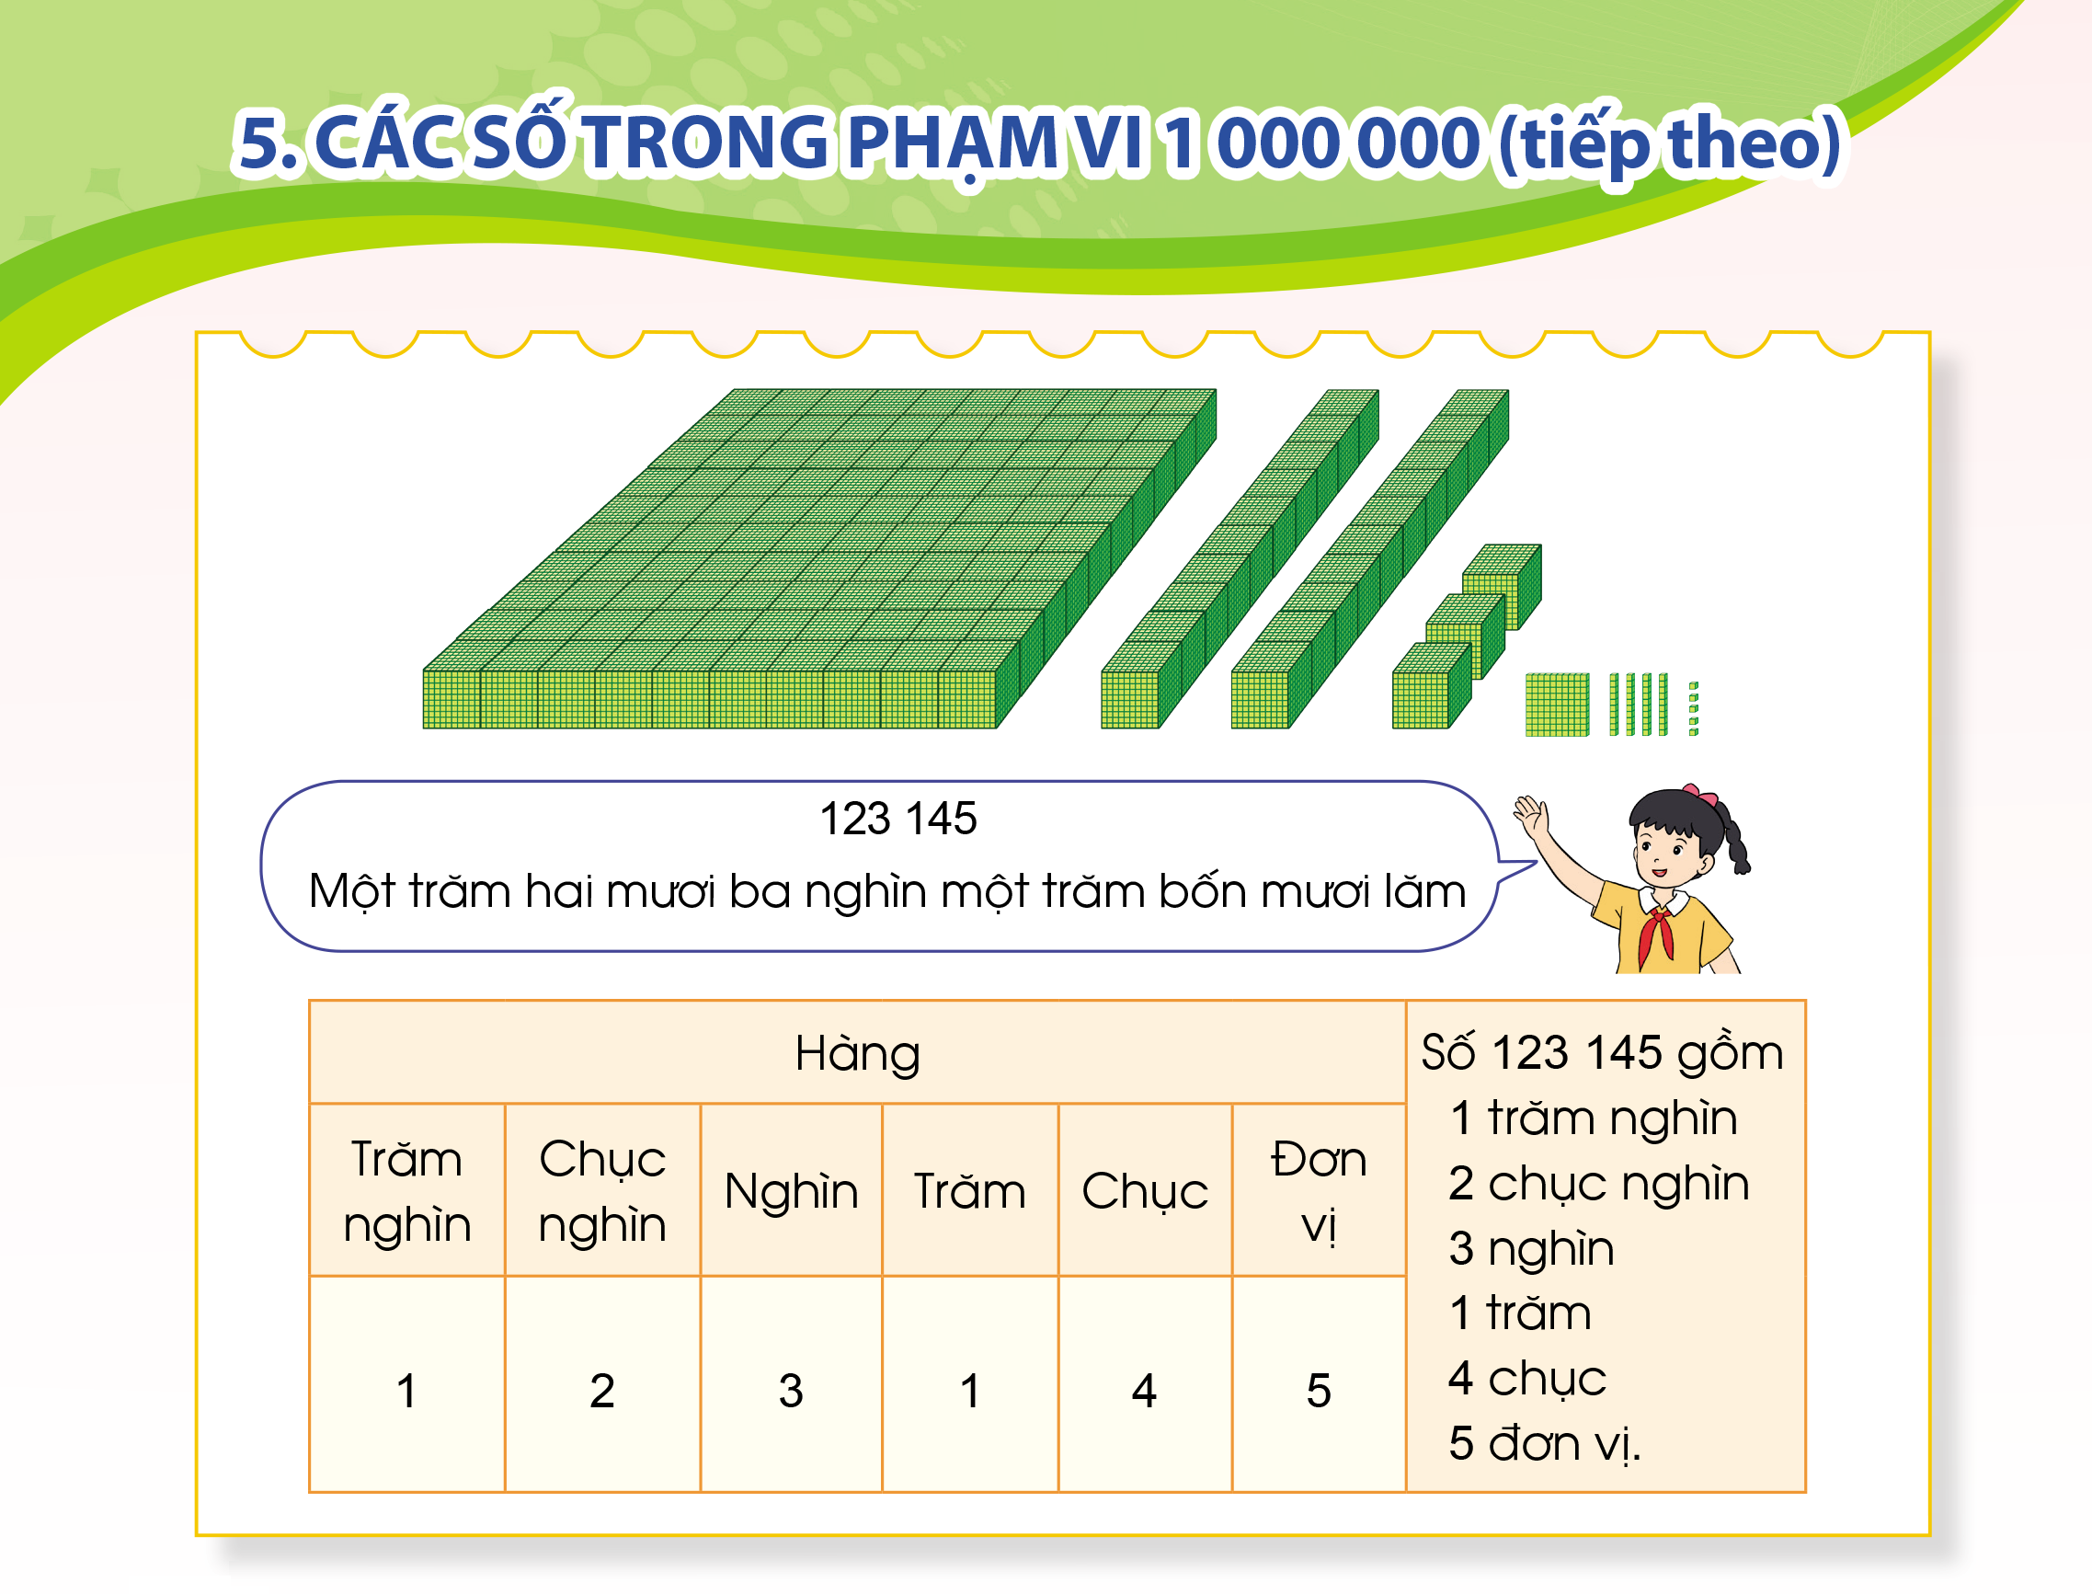
Quan sát và cho biết: Hình dưới đây có tất cả bao nhiêu ô vuông? Viết và đọc số biểu thị số ô vuông đó.

Slide 11
Điền các chữ số trong số 123 145 vào hàng thích hợp và cho biết số 123 145 có bao nhiêu trăm nghìn, chục nghìn, nghìn, trăm, chục và đơn vị?

Slide 12


Slide 13
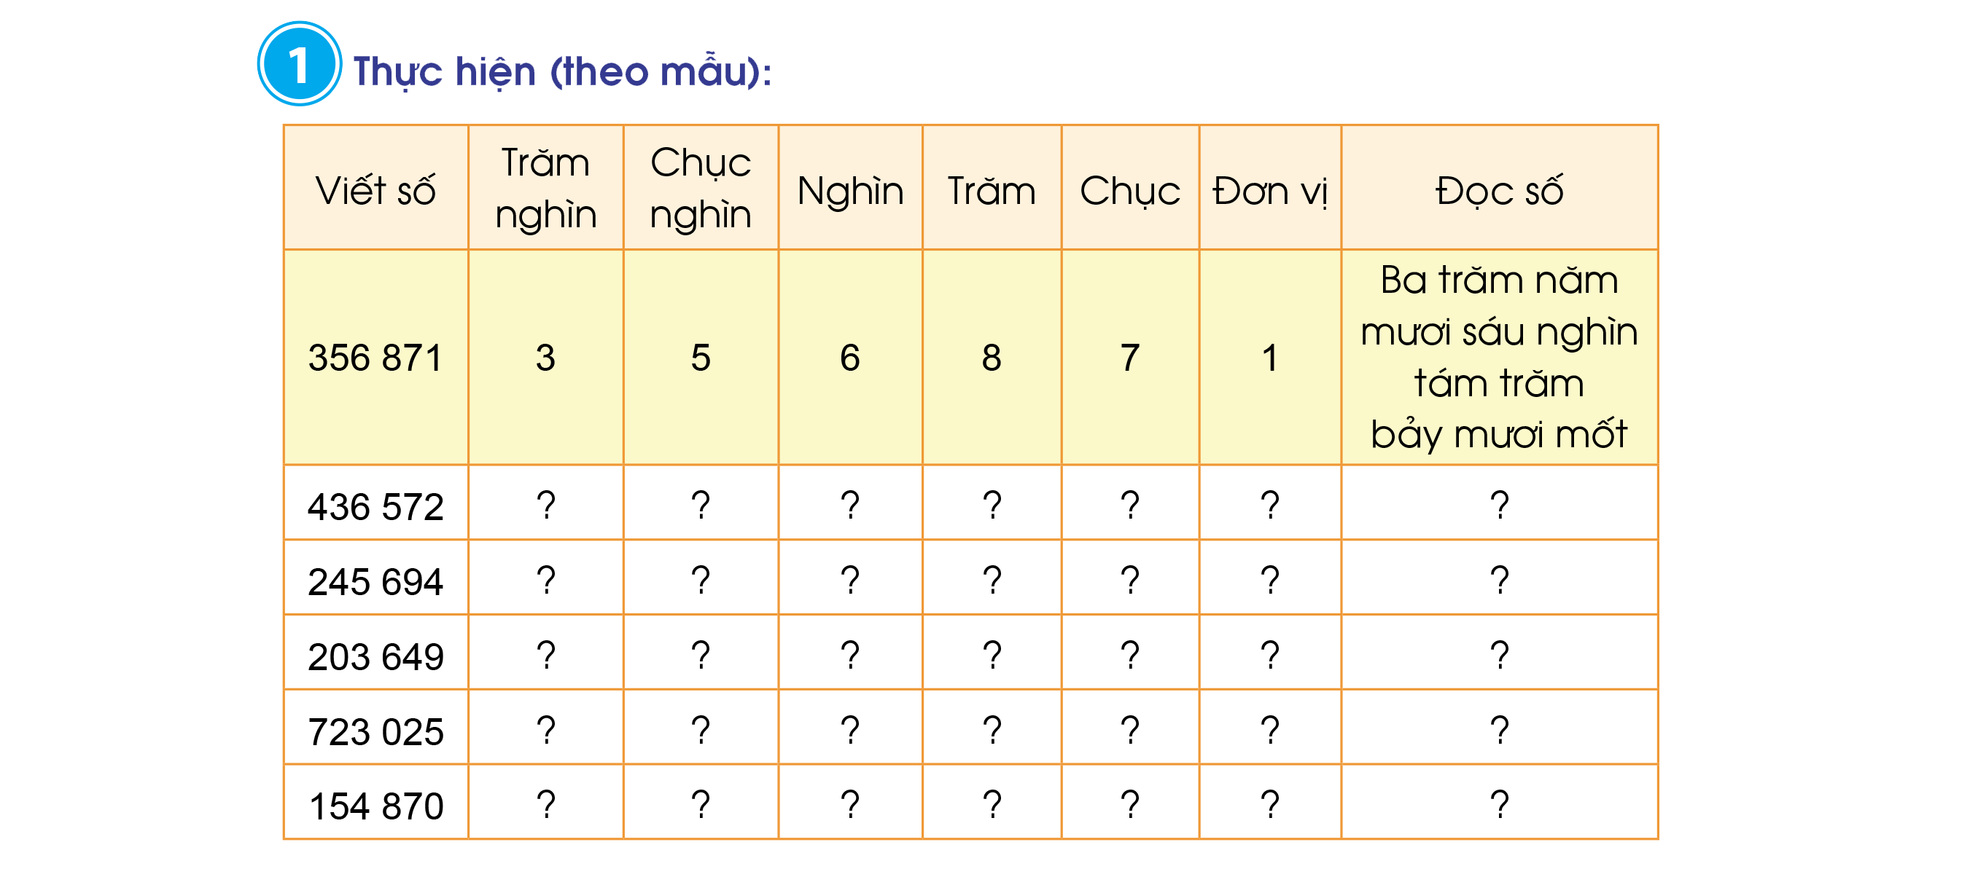
Làm việc cá nhân, đổi vở với bạn để kiểm tra kết quả!

Slide 14

Làm việc nhóm đôi
2a. Đọc nối tiếp các số sau:
48 456
809 824
315 211
673 105
- Bốn mươi tám nghìn, bốn trăm năm mươi sáu.
- ...............................

Slide 15
2b. Một bạn đọc một số cho bạn viết, sau đó đổi lại, lần lượt đến hết và kiểm tra kết quả.
- Tám mươi bảy nghìn sáu trăm linh một viết thế nào?
- Tám mươi bảy nghìn sáu trăm linh một.
- Chín nghìn không trăm ba mươi tư.
- Hai mươi hai nghìn năm trăm hai mươi lăm.
- Bốn trăm mười tám nghìn ba trăm linh bốn.
- Năm trăm hai mươi bảy nghìn sáu trăm bốn mươi mốt.
- Tớ viết là: 87 601

Slide 16

Đố bạn
3. Nói theo mẫu

Slide 17

Đố bạn

Slide 18

Em hãy chia sẻ những điều học được qua bài này.

Slide 19
Chúc các em học tốt!

